Slide 1
Итоги оперативно-служебной деятельности Отдела МВД России по Крапивинскому муниципальному округу
за 2021 год

Slide 2
Всего зарегистрировано заявлений (сообщений) граждан

Slide 3
Тяжкие и особо тяжкие против личности
Убийства | Причинение тяжкого вреда здоровью | В т.ч. со смертельным исходом
-50%
с 2 до 1
6 (7)
0
Эффективность раскрытия 100%
Расследовано преступлений - 10 (-10%)
Ранее совершавшими
-100%
На бытовой почве
+50%
Несовершеннолетними -100%

Slide 4
Преступления против собственности
Кражи +1,5%
Грабежи -33,3%
Мошенничества -19%
Структура преступности против собственности
В сфере ИТКС -34,3%
Расследовано преступлений -101 (-3,8 %)
Мошенничества в сфере ИТТ – 34,3 %
Предмет преступного посягательства (сотовый телефон) - 22% (-3%)
Кражи из квартир эффективность раскрытия 53%
Установлено 102 лица за совершение преступлений против собственности

Slide 6
Преступления, совершенные несовершеннолетними
Тяжкие и особо тяжкие преступления -28,6%
14,
Хищение транспортных средств +200%
Рост преступлений на 150% в отношении несовершеннолетних
Всего совершено преступлений несовершеннолетними 27 (-6,9%, удельный вес от числа расследованных составил 11,9%)
На учет поставлен 31 подросток
На учет поставлено 33 родителя
Сотрудниками ПДН раскрыто 10 преступлений
Установлено 24 несовершеннолетних совершивших преступления

Slide 7
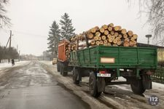
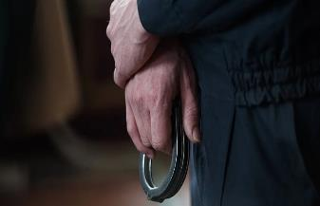
Состояние преступности в сфере экологии
Выявление преступлений экономической направленности
Ст. 260 УК РФ (не законная рубка лесных насаждений) -40 % (с 5 до 3)
Выявлено 1 преступление коррупционной направленности
Ст. 258 УК РФ (незаконная охота) +-50% (с 4 до 2)
Выявлено и поставлено на учет 5 преступлений экономической направленности (2020-3)

Slide 8
Эффективность раскрытия преступлений, по установленным лицам

Slide 9
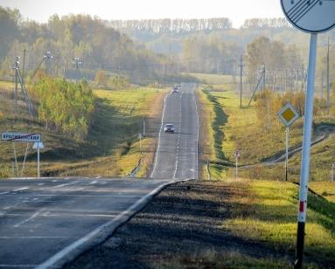
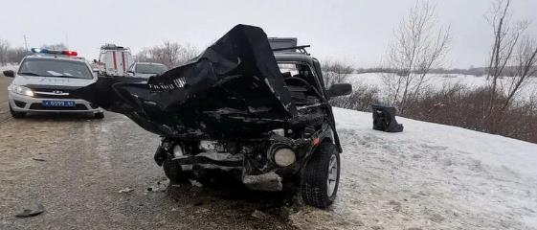
Состояние аварийности на дорогах Крапивинского муниципального округа
Зарегистрировано ДТП-8% (22)
Погибло +100% (4)
Ранено -11% (31)

Slide 10
Основные задачи на 2022 год
В целях сохранения стабильной оперативной обстановки в 2022 году необходимо продолжить :
проведение профилактических мероприятий с лицами состоящими на профилактических учетах, в первую очередь лицами, состоящими под административным надзором с целью недопущения совершения тяжких, особо тяжких преступлений и преступлений вызывающих общественный резонанс;
-выявление фактов семейного неблагополучия;
-пресечение правонарушений, связанных с незаконной реализацией спиртосодержащей жидкости, алкогольной продукцией и не законным оборотом наркотиков;
-проведение мероприятий в образовательных учреждениях округа, направленных на профилактику и предупреждение общественно – опасных деяний со стороны несовершеннолетних, организация занятости в летний период подростков состоящих на учетах;
-совершенствование деятельности по профилактике преступлений, совершенных с использованием информационно-телекоммуникационных технологий;
-выявление экологических правонарушений, фактов незаконной заготовки леса;
- комплектование вакантных должностей;
С целью исполнения задач предлагаю совместно с другими органами усилить работу по выявлению мест незаконной реализации алкогольной продукции, организацию работы с лицами, освободившимися из мест лишения свободы и оказание при необходимости помощи данным лицам, предусмотрев финансирование данных мероприятий в программах, действующих на территории обслуживания, организация профилактической работы с несовершеннолетними, склонными к совершению общественно-опасных деяний на ранней стадии всеми субъектами профилактики.

